Slide 1





Niveau
1
Français
Période 4
Semaine 2 - Séance 5

Slide 2


Pour l’enseignant
Ce support est optimisé pour un visionnage en mode diaporama sur un écran d’ordinateur.

Slide 3
Pour l’enseignant
Orientations générales

Slide 4




Pour l’enseignant
Conventions pour l’usage des supports
Pages réservées à l’enseignant
Explications et consignes à dire aux élèves
Audio enregistré (déclenchement automatique)

Slide 5








Pour l’enseignant
Pictogrammes pour la gestion de la leçon.
Modelage.
Les élèves écoutent.
Questions directes.
L’enseignant désigne des élèves.
Dites-le en arabe
Les élèves disent le mot en arabe.
Répétition chorale.
Toute la classe participe.
Lecture silencieuse.
Passage au tableau.
Un élève réalise la tâche.
Pratique autonome.
L’enseignant circule entre les rangs.
Observation.
Les élèves observent.

Slide 6




Pour l’enseignant
Matériel technique
PC + PPT
Pointeur
Projection ajustée
Matériel didactique
Livret
Ardoise

Slide 7


Pour l’enseignant
Exemples de projection bien ajustée

Slide 8
Pour l’enseignant
Organisation pédagogique

Slide 9
Pour l’enseignant
Organisation pédagogique
L’objectif de l’enseignement du français en 1ère année est d’atteindre le palier 2 en lecture (lire des mots avec des syllabes simples) ainsi que le niveau A1.1 à l’oral et à l’écrit (capacités élémentaires en compréhension et en production).
L’année est organisée en 5 périodes de 6 semaines chacune. Les 5 premières semaines de la période sont consacrées à l’étude d’un thème, tandis que la sixième semaine est réservée au rebrassage et à l’évaluation des apprentissages de la période.
Chaque semaine comprend une liste de mots de vocabulaire, un dialogue, la découverte d’un graphème et des points de langue (structures syntaxiques, conjugaison etc.).
Chaque séance comprend 2 activités principales et s’ouvre par des rituels.
Période 1 : Je me présente
Période 2 : Ma classe
Période 3 : Ma famille et ma maison
Période 4 : Ma journée
Période 5 : Mon corps et ma santé

Slide 10
Pour l’enseignant
Programme de la période 4

Slide 11

Pour l’enseignant
Attendus de la période 4
CO: Compréhension Orale PO: Production Orale LF: Lecture-Fluence PE: Production Ecrite OL: Outils de Langue

Slide 12
Pour l’enseignant
Programmation thématique de la période 4
Thème : « Ma journée »
Sous-thèmes :
Semaine 1 : Comment tu vas à l’école ?
Semaine 2 : Qu’est-ce que tu fais le matin ?
Semaine 3 : A quelle heure tu te réveilles ?
Semaine 4 : Est-ce que tu veux jouer ?
Semaine 5 : Qu’est-ce que tu portes ?
Semaine 6 : Révision et évaluation

Slide 13
Pour l’enseignant
Programme de la semaine

Slide 14
Pour l’enseignant
Organisation de la semaine
Séance 1
Séance 4
Rituels
Vocabulaire
Écoute active du dialogue
Rituels
Acte de parole
Lecture
Séance 2
Séance 5
Rituels
Acte de parole
Lecture
Rituels
Appropriation de l'acte de parole
Écriture
Séance 3
Séance 6
Rituels
Acte de parole
Écriture
Révision de la semaine

Slide 15
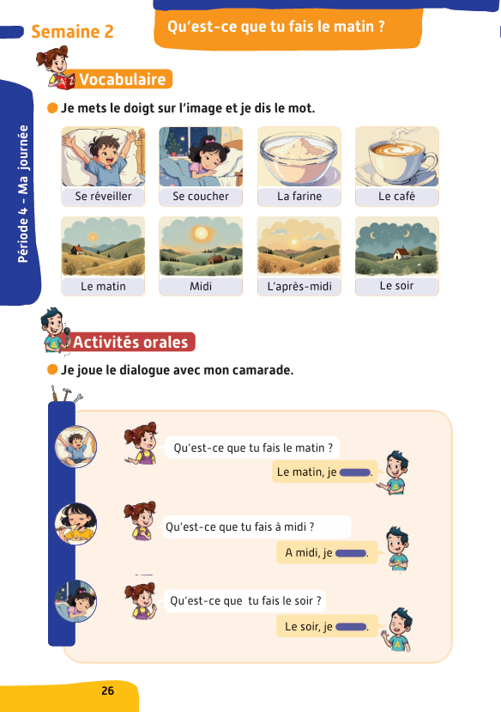
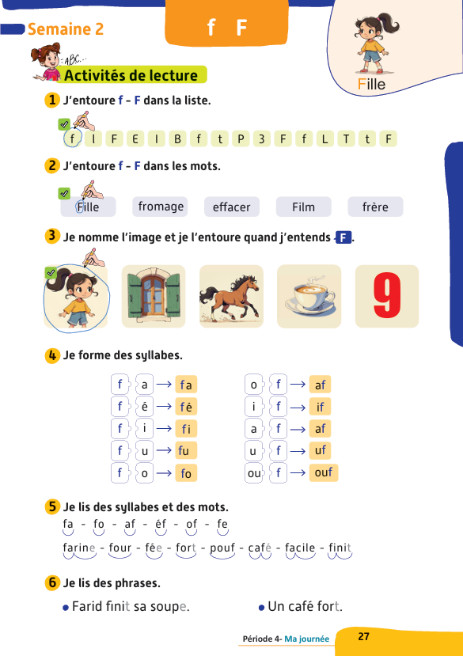
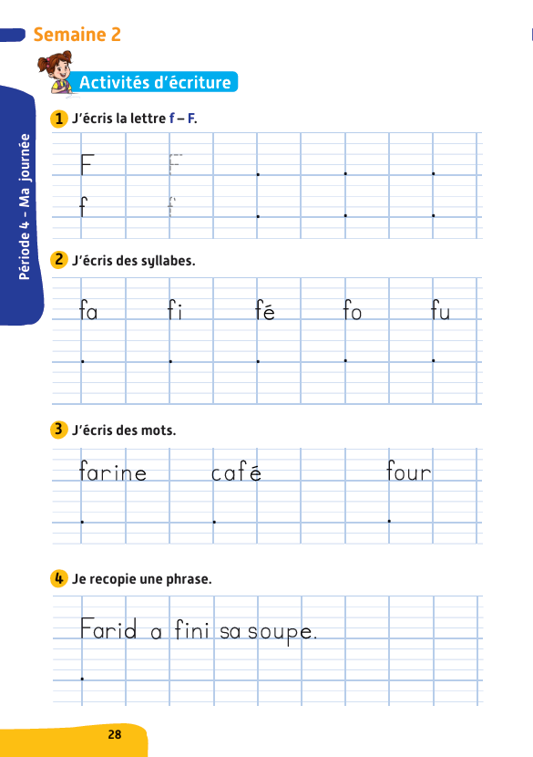
Pour l’enseignant
Contenus de la semaine 2

Slide 16
Séance 5
1. Rituel
Révision du vocabulaire.
2. Acte de parole
Qu’est-ce que tu fais le matin ?
3. Écriture
Écrire des syllabes et des mots.

Slide 17


Pour l’enseignant
Objectifs des rituels
Réviser des mots du vocabulaire.

Slide 18

Bonjour les enfants. Nous allons commencer une nouvelle leçon de français.

Slide 19
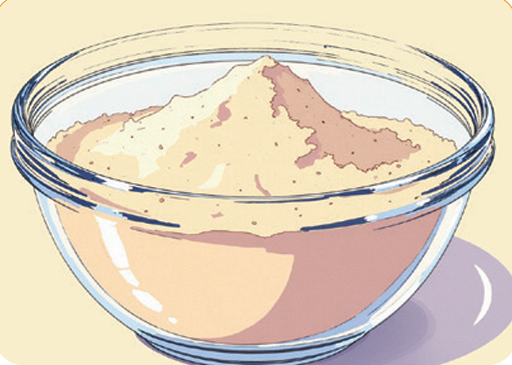

1. Rituels | 2. Acte de parole | 3. Écriture
Nous avons déjà vu ces mots.
Quel est ce mot ?

Slide 20
1. Rituels | 2. Acte de parole | 3. Écriture
Je vais dire les mots. Répétez après moi.
La farine
Le café

Slide 21
Séance 5
1. Rituel
Révision du vocabulaire.
2. Acte de parole
Qu’est-ce que tu fais le matin ?
3. Écriture
Écrire des syllabes et des mots.

Slide 22
Pour l’enseignant
Objectifs de l’activité
S’approprier des actes de parole :
Qu’est-ce que tu fais le matin ?
Utiliser des outils de langue :
Le matin, je … et je … .

Slide 23



1. Rituels | 2. Acte de parole | 3. Écriture
Nous allons réécouter le dialogue entre Rita et Karim.

Slide 24

1. Rituels | 2. Acte de parole | 3. Écriture
Première écoute (diffusion automatique).

Slide 25

1. Rituels | 2. Acte de parole | 3. Écriture
Je vais diffuser le dialogue une deuxième fois. Écoutez attentivement.

Slide 26
1. Rituels | 2. Acte de parole | 3. Écriture
Deuxième écoute (diffusion automatique).

Slide 27


1. Rituels | 2. Acte de parole | 3. Écriture
Rita dit « Qu’est-ce que tu fais le matin ?»
Qui veut répéter ?
Qu’est-ce que tu fais le matin ?

Slide 28

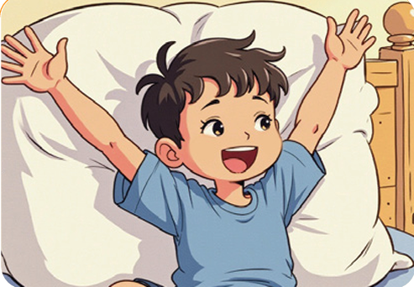
1. Rituels | 2. Acte de parole | 3. Écriture
Karim dit « Le matin, je me réveille.». Qui veut répéter ?
Le matin, je me réveille

Slide 29
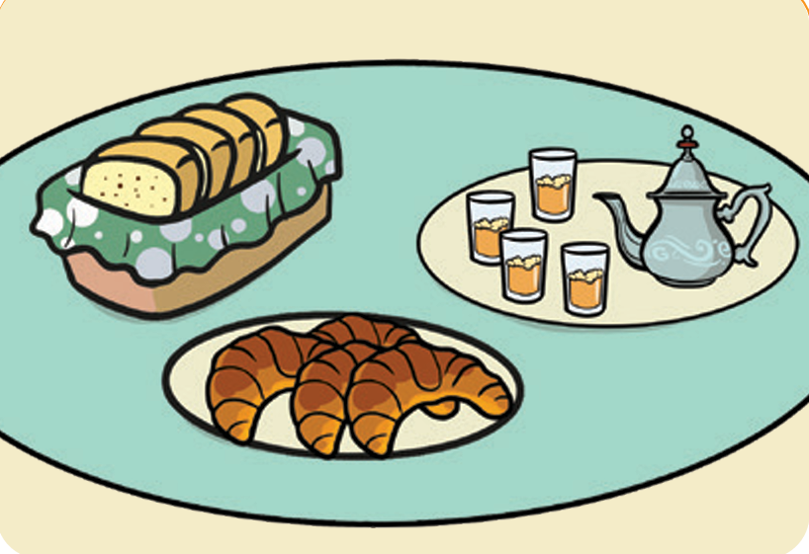
1. Rituels | 2. Acte de parole | 3. Écriture
Karim dit « et je prends mon petit-déjeuner.».
Qui veut répéter ?
Et je prends mon
petit-déjeuner.

Slide 30
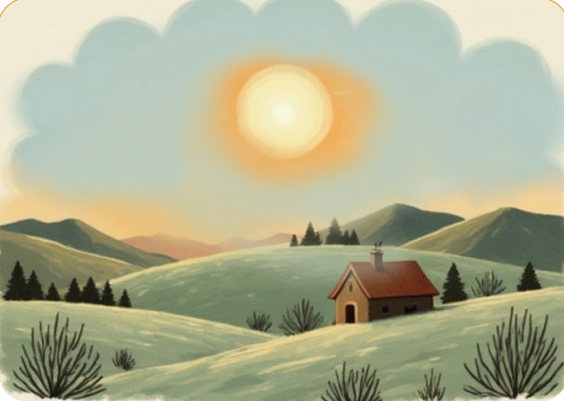
1. Rituels | 2. Acte de parole | 3. Écriture
Rita dit « Qu’est-ce que tu fais à midi ?»
Qui veut répéter ?
Qu’est-ce que tu fais à midi ?

Slide 31
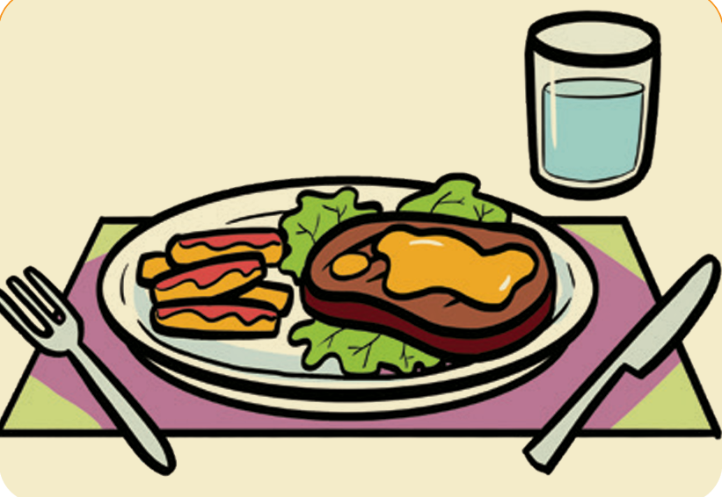
1. Rituels | 2. Acte de parole | 3. Écriture
Karim dit « A midi, je prends mon déjeuner.».
Qui veut répéter ?
A midi, je prends mon déjeuner.

Slide 32
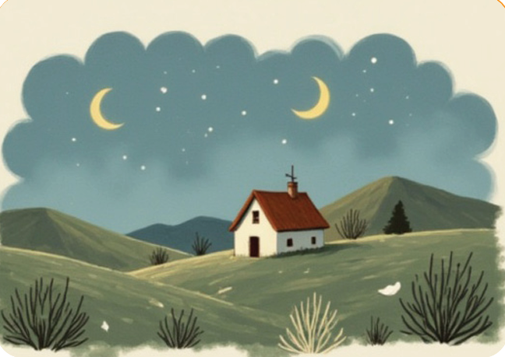
1. Rituels | 2. Acte de parole | 3. Écriture
Rita dit « Et le soir, qu’est-ce que tu fais ?»
Qui veut répéter ?
Et le soir, qu’est-ce que tu fais ?

Slide 33
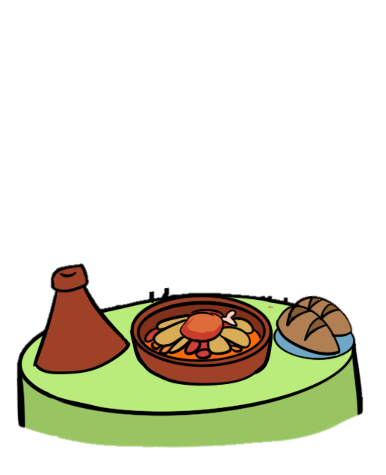
1. Rituels | 2. Acte de parole | 3. Écriture
Karim dit « Le soir, je dîne avec ma famille.».
Qui veut répéter ?
Le soir, je dîne avec ma famille.

Slide 34

1. Rituels | 2. Acte de parole | 3. Écriture
Maintenant, vous allez jouer le dialogue.
Je vais afficher des images pour vous aider.

Slide 35
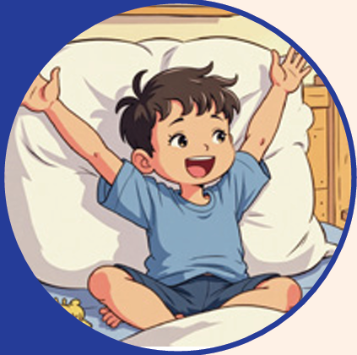
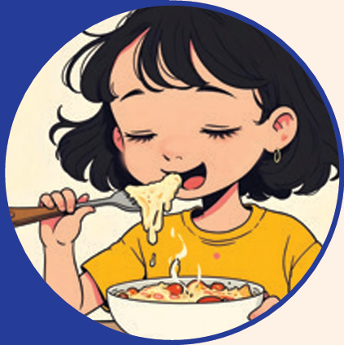

1. Rituels | 2. Acte de parole | 3. Écriture
Qui veut passer au tableau pour jouer le dialogue ?
Dis ce que tu fais le matin, à midi et le soir.
Qu’est-ce que tu fais le matin ?
Le matin, je ….
Qu’est-ce que tu fais à midi ?
A midi, je ….
Et le soir, qu’est-ce que tu fais ?
Le soir, je ….
> les élèves échangent les rôles

Slide 36

1. Rituels | 2. Acte de parole | 3. Écriture
Maintenant, vous allez jouer le dialogue avec votre camarade.
Je vais passer entre les rangs pour vous aider.

Slide 37
Séance 5
1. Rituel
Révision du vocabulaire.
2. Acte de parole
Qu’est-ce que tu fais le matin ?
3. Écriture
Écrire des syllabes et des mots.

Slide 38
Pour l’enseignant
Objectif de l’activité
Écrire des syllabes et des mots simples contenant la lettre f.

Slide 39

1. Rituel | 2. Acte de parole | 3. Écriture
C’est la lettre f. Elle fait le son « f ».
Qui veut répéter « f » ?
f

Slide 40
1. Rituel | 2. Acte de parole | 3. Écriture
C’est la lettre f à côté de la lettre a, ça fait le son « fa ».
fa

Slide 41
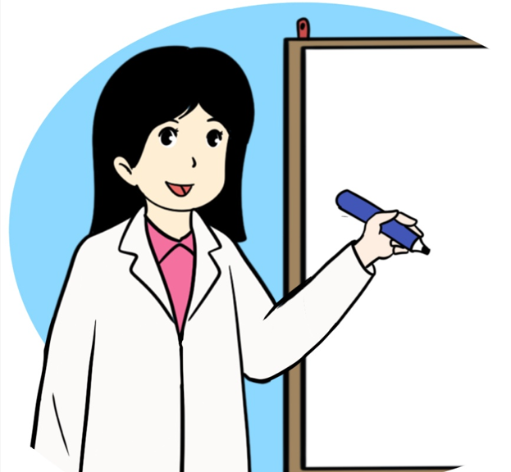
1. Rituel | 2. Acte de parole | 3. Écriture
Je vais écrire la syllabe « fa » sur le tableau. Regardez comment je fais.
fa

Slide 42

1. Rituel | 2. Acte de parole | 3. Écriture
Prenez vos ardoises.

Slide 43

1. Rituel | 2. Acte de parole | 3. Écriture
Écrivez la syllabe « fa ».
fa

Slide 44

1. Rituel | 2. Acte de parole | 3. Écriture
Levez les ardoises.

Slide 45
1. Rituel | 2. Acte de parole | 3. Écriture
f/ou fou.
fou

Slide 46
1. Rituel | 2. Acte de parole | 3. Écriture
Je vais écrire la syllabe « fou » sur le tableau. Regardez comment je fais.
fou

Slide 47
1. Rituel | 2. Acte de parole | 3. Écriture
Prenez vos ardoises.

Slide 48
1. Rituel | 2. Acte de parole | 3. Écriture
Écrivez la syllabe « fou ».
fou

Slide 49
1. Rituel | 2. Acte de parole | 3. Écriture
Levez les ardoises.

Slide 50
1. Rituel | 2. Acte de parole | 3. Écriture
C’est le mot four.
four

Slide 51
1. Rituel | 2. Acte de parole | 3. Écriture
Je vais écrire le mot « four » sur le tableau. Regardez comment je fais.
four

Slide 52
1. Rituel | 2. Acte de parole | 3. Écriture
Prenez vos ardoises !

Slide 53
1. Rituel | 2. Acte de parole | 3. Écriture
Écrivez le mot « four ».
four

Slide 54
1. Rituel | 2. Acte de parole | 3. Écriture
Levez les ardoises.

Slide 55

1. Rituels | 2. Acte de parole | 3. Écriture
Prenez vos livrets et vos crayons.
> Si les élèves ne disposent pas de livret, l’activité doit être réalisée sur les cahiers à partir du modèle affiché à l’écran.

Slide 56
1. Rituel | 2. Acte de parole | 3. Écriture
Allez à la page 28.

Slide 57
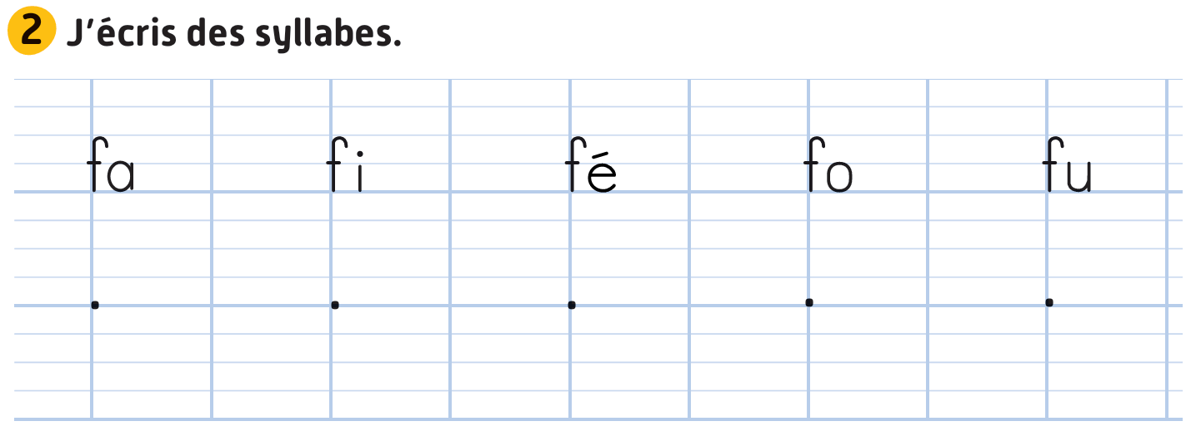
1. Rituel | 2. Acte de parole | 3. Écriture
Activité 2. J’écris des syllabes.
Je vais circuler entre les rangs pour vous aider.

Slide 58
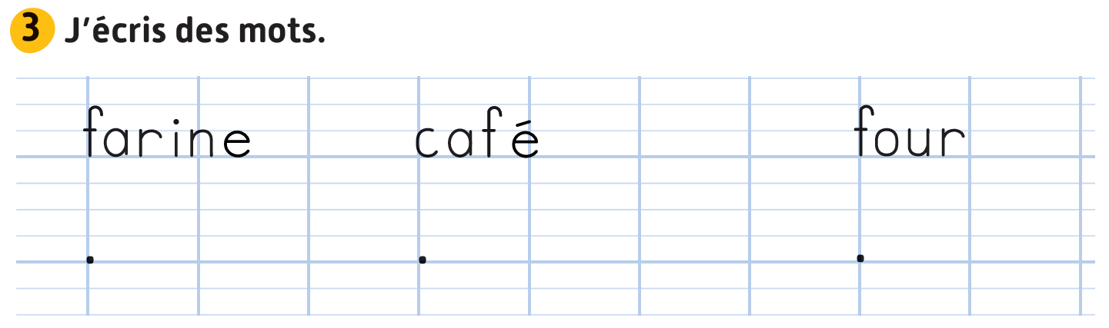
1. Rituel | 2. Acte de parole | 3. Écriture
Activité 3. J’écris des mots: farine – café - four.
Je vais circuler entre les rangs pour vous aider.

Slide 59
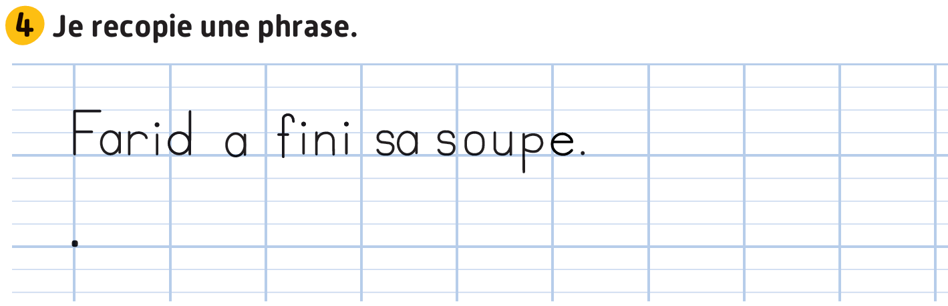
1. Rituel | 2. Acte de parole | 3. Écriture
Activité 4. Je recopie une phrase.
Je vais circuler entre les rangs pour vous aider.

Slide 60

C’est le moment de l’étoile !
Le gagnant de l’étoile est : [nom de l’élève]
Moment de l’étoile

Slide 61





Qui peut me dire pourquoi [prénom] a obtenu l’étoile ?

Slide 62
La séance d’aujourd’hui est terminée. À demain !

